Slide 1


TÜRKİYE SUALTI SPORLARI FEDERASYONU
TSSF
BRONZ CANKURTARAN KURSU
FITSHARK CANKURTARAN EĞİTİM MERKEZİ
EĞİTMEN : DEVRİM ZANA KARAHAN
İNSTAGRAM: FITSHARKCANKURTARAN

Slide 2
BCT 1 İDARİ DERS
KONU BAŞLIKLARI
TSSF nedir?
TSSF’ de Cankurtaranlık
ILS ve Üye Ülkeler
TSSF/ILS Cankurtaran sertifika sistemi
Cankurtaran üniforması
Cankurtaran istasyonu ve standartları
TSSF
Notes:
2

Slide 3

BCT 1 İDARİ DERS
TSSF’NİN TANIMI
TSSF (Türkiye Sualtı Sporları Federasyonu)
Türkiye Sualtı Sporları Federasyonu, “Sualtı Sporları, Can kurtarma, Su kayağı ve Paletli Yüzme Federasyonu” ismiyle 1980 yılında kuruldu. Federasyonumuzun adı, 2004 yılında “Türkiye Sualtı Sporları Federasyonu” olarak değiştirildi. TSSF, 11 branşlı ve çok başarılı bir federasyondur. Bu branşlardan biri de Cankurtarmadır.
TSSF BRANŞLARI
Paletli Yüzme
Zıpkınla Balık Avı
Sualtı Görüntüleme
Havuzda Hedef Vurma
Cankurtarma
Donanımlı Dalış
Sualtı Navigasyon Yarışması
Su Kayağı
1
Sualtı Hokeyi
Sualtı Ragbisi
Serbest Dalış
TSSF

Slide 4
BCT 1 İDARİ DERS
TSSF’ DE CANKURTARANLIK
28.01.2006 yılında TSSF Cankurtarma Yönetmeliği yayımlandı.
2006 Mayıs ayından itibaren TSSF Cankurtarma Eğitim Merkezleri Cankurtaran eğitimleri vermeye başladı.
TSSF’ nin en önemli amaçlarından biri , Cankurtaranların eğitim standartlarını yükselterek, su kazalarına ve boğulmalara etkin ve başarılı müdahale konusunda yeterli olmalarını sağlamaktır.
TSSF Cankurtarma Yönetmeliğinin yayımlanması ve sonrasında yapılan çalışmalarla :
Havuz, su parkı, sahil ve kıyı işletmelerinin uyması gereken kurallar ve bulundurması gereken cankurtaran malzemeleri uluslararası standartlara ulaştı.
Ülkemizde suda gerçekleşen ölümlü vakalar ciddi oranda azaldı.
Cankurtaranlık, ülkemizde önemli ve popüler bir meslek haline geldi ve binlerce Cankurtarana iş sahası açıldı.
TSSF

Slide 5

BCT 1 İDARİ DERS
ILS NEDİR?
ILS (International Life Saving Federation)
ILS, dünyadaki iki ciddi oluşumun bir araya gelmesi ile kurulmuş ve bu sayede daha geniş bir alana yayılmış olan Uluslararası bir federasyondur.
Belçika, Fransa, Danımarka, İngiltere ve A.B.D gibi denize kıyısı olan bir çok ülke ILS üyesidir.
TSSF, dünya çapında faaliyet gösteren başta Uluslar arası Cankurtarma Federasyonu (ILS) ile Avrupa ülkelerinin bölgesel birliği olan Avrupa Uluslar arası Cankurtarma Federasyonu (ILSE) olmak üzere Uuslar arası Cankurtarma örgütleri ile birlikte çalışmaktadır.
TSSF

Slide 6
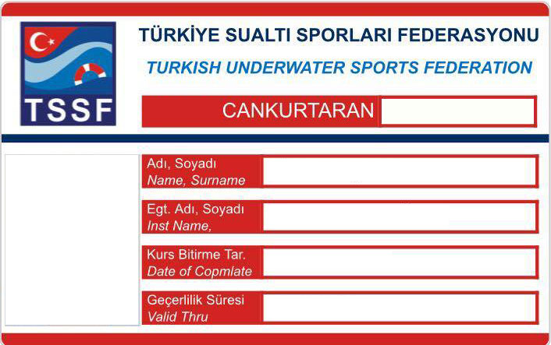
BCT 1 İDARİ DERS
TSSF / ILS CANKURTARAN SERTİFİKA SİSTEMİ
SPORCU CANKURTARAN
BRONZ CANKURTARAN
BRONZ CANKURTARAN EĞİTMEN
GÜMÜŞ CANKURTARAN
GÜMÜŞ CANKURTARAN EĞİTMEN
ALTIN CANKURTARAN
ALTIN CANKURTARAN EĞİTMEN
TSSF

Slide 7
BCT 1 İDARİ DERS
TSSF / ILS CANKURTARAN SERTİFİKA SİSTEMİ
SPORCU CANKURTARAN
Sporcu cankurtaran olmak için, Türkiye Sualtı Sporları Federasyonu “Sporcu Lisans, Tescil, Vize, Transfer ve Kulüp Tescil Talimatına” göre lisanslı sporcusu olmak zorundadır.
Sporcu cankurtaranlar profesyonel olarak çalışamazlar.
TSSF

Slide 8
BCT 1 İDARİ DERS
TSSF / ILS CANKURTARAN SERTİFİKA SİSTEMİ
BRONZ CANKURTARAN
Havuzlarda ve su parklarında güvenliği sağlayan ve hayat kurtarmaya yardım etmek için temel eğitime sahip görevli
Katılım koşulları:
18 yaşını doldurmuş olmak,
En az ilköğretim veya ilkokul mezunu olmak ve bunu belgelemek,
Cankurtaran eğitimi yapmasında engel bulunmadığına ilişkin sağlık bildim formunu imzalayarak beyan etmek.
İyi derecede yüzme bilmek
TSSF

Slide 9
BCT 1 İDARİ DERS
TSSF / ILS CANKURTARAN SERTİFİKA SİSTEMİ
GÜMÜŞ CANKURTARAN
Deniz, göl, doğal ve yapay iç suların kıyıları ile havuzlarda güvenliği sağlayan ve hayat kurtarmaya yardım etmek için temel eğitime sahip görevli
Katılım koşulları:
18 yaşını doldurmuş olmak,
En az ilköğretim veya ilkokul mezunu olmak ve bunu belgelemek,
Bronz cankurtaran belgesine sahip olmak,
Cankurtaran eğitimi yapmasında engel bulunmadığına ilişkin sağlık bildirim formunu imzalayarak beyan etmek.
TSSF

Slide 10
BCT 1 İDARİ DERS
TSSF / ILS CANKURTARAN SERTİFİKA SİSTEMİ
ALTIN CANKURTARAN
Açık deniz, göl, doğal ve yapay iç sular ile havuzlarda güvenliği sağlayan ve hayat kurtarmaya yardım etmek için temel eğitime sahip görevli
Katılım koşulları
19 yaşını doldurmuş olmak,
En az ilköğretim veya ilkokul mezunu olmak ve bunu belgelemek,
Cankurtaran eğitimi yapmasında engel bulunmadığına ilişkin sağlık bildirim formunu imzalayarak beyan etmek.
Gümüş cankurtaran belgesine sahip olmak
Federasyonun en az 3 yıldız dalıcı belgesine sahip olmak,
En az 6 ay gümüş cankurtaran olarak çalışmış olmak ve çalışmasını işyerinden onaylı “işyerinde çalışma bildirim belgesini” ibraz etmek.
TSSF

Slide 11
BCT 1 İDARİ DERS
TSSF / ILS CANKURTARAN SERTİFİKA SİSTEMİ
BRONZ CANKURTARAN EĞİTMEN
Bronz ve Gümüş Cankurtaran eğitim programlarını uygulamakla
yetkili eğitmen
GÜMÜŞ CANKURTARAN EĞİTMEN
Bronz, Gümüş ve Altın cankurtaran eğitim programlarını uygulamakla yetkili eğitmen
Bronz, Gümüş, Altın cankurtaran ve Cankurtaran eğitmeni eğitimi programların uygulamakla yetkili eğitmen
ALTIN CANKURTARAN EĞİTMEN
TSSF
Notes:
11

Slide 12
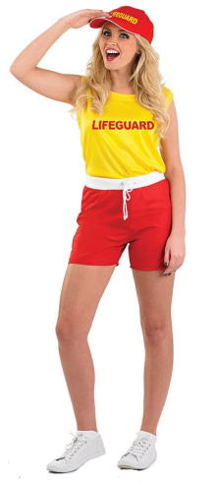
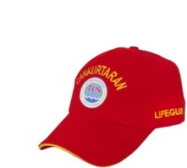
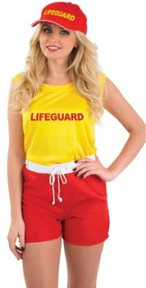
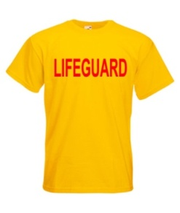
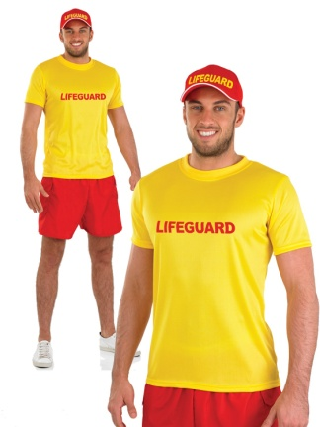
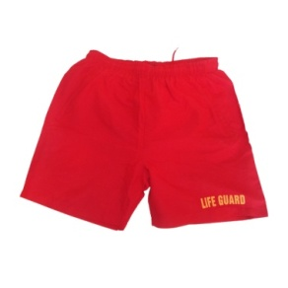
BCT 1 İDARİ DERS
TSSF / ILS CANKURTARAN ÜNİFORMALARI
Cankurtaran görevdeyken standartlara uygun Cankurtaran üniforması giymesi zorunludur.
Şapka: Kırmızı renkte ve ön tarafında sarı renk yazıyla Cankurtaran/Lifeguard yazılı
Tişört: Sarı renkte ve sırtta iki omuz arasında
kırmızı renk yazıyla Cankurtaran/Lifeguard yazılı
Şort: Kırmızı renkte ve arka bel kısmında sarı renk yazıyla Cankurtaran/Lifeguard yazılı
TSSF
Notes:
12

Slide 13
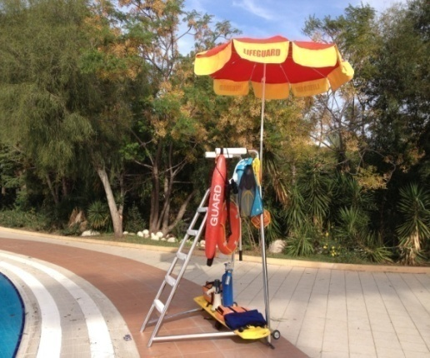
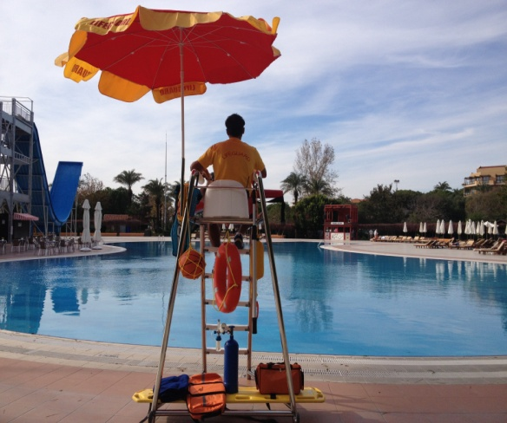
BCT 1 İDARİ DERS
CANKURTARAN İSTASYONU
Cankurtaran sandalyesi standardı :
Özel imal edilmiş en az 4 basamaklı, kapalı havuzlarda asgari 150 cm, açık havuzlarda asgari 200 cm yüksekliğinde olmalıdır.
Cankurtaran sandalyesi, havuza 2 m den daha uzakta olmayacak şekilde ve havuzun her yerini rahat görebilecek yerde olmalıdır.
Açık havuzlarda kullanılacak cankurtaran sandalyesinin üst tarafında cankurtaranı güneşten koruyacak bir düzenek olması gerekmektedir.
TSSF
Notes:
13

Slide 14
BCT 2 CANKURTARAN İSTASYONU
HAVUZ LARDA BULUNDURULMASI GEREKEN
DONAMIM VE MALZEMELER
KONU BAŞLIKLARI
Havuz Cankurtaran malzemeleri
Havuz Cankurtaran malzemeleri bakımı ve muhafazası
Haberleşme cihazları
Acil iletişim sistemleri
Düdük ile haberleşme şekilleri
Telsiz kullanımı
TSSF

Slide 15
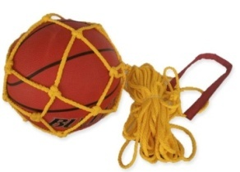
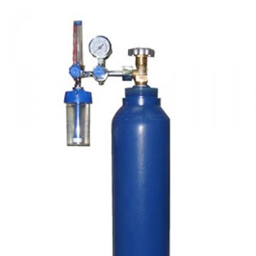
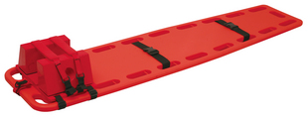
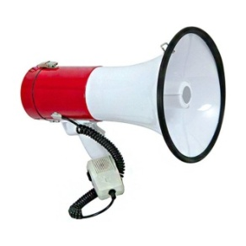

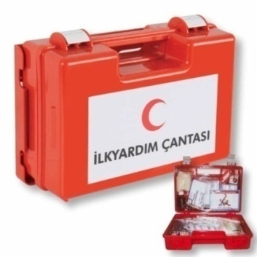
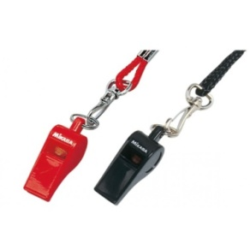
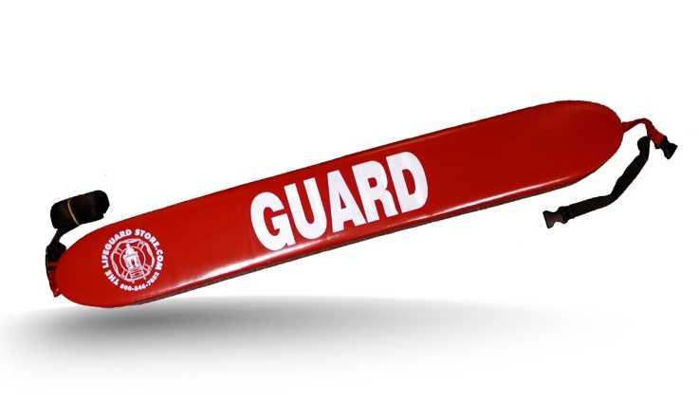
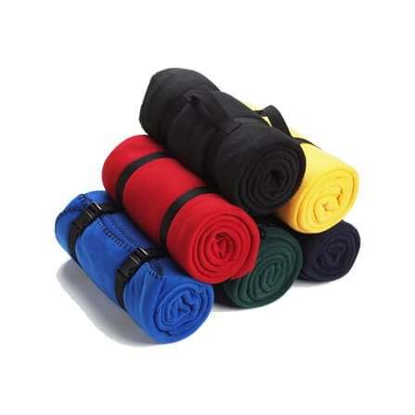
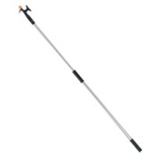
BCT 2 CANKURTARAN İSTASYONU
HAVUZ CANKURTARAN MALZEMELERİ
Havuz cankurtaran malzemeleri
TSSF
Notes:
15

Slide 16
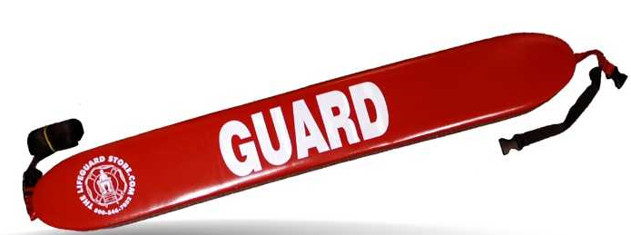
BCT 2 CANKURTARAN İSTASYONU
HAVUZ CANKURTARAN MALZEMELERİ
KURTARMA KEMERİ
Mesafenin korunması sayesinde güvenlik sağlar
Kaldırma yardımı sayesinde kolaylık sağlar
Vakanın durumuna bağlı olarak çeşitli kullanma imkanları sunar
TSSF
Notes:
16

Slide 17

BCT 2 CANKURTARAN İSTASYONU
HAVUZ CANKURTARAN MALZEMELERİ
KURTARMA TOPU
15-25 metre yüzer bir ipe bağlı, file içerisinde minimum 30 cm çapında plastik top
Suya girmeden yapılan kurtarmalarda kullanılır
Plastik olmasından dolayı fırlatıldığında kazazedeye zarar vermez.
4
TSSF
Notes:
17

Slide 18
BCT 2 CANKURTARAN İSTASYONU
HAVUZ CANKURTARAN MALZEMELERİ
YÜZER SEDYE
Suda batmayan yüzer sedyeler, omurga yaralanmaları riskine karşı kazazedenin vücut bütünlüğünü bozmadan sudan çıkarılmasına ve taşınmasına olanak sağlar
4
TSSF
Notes:
18

Slide 19
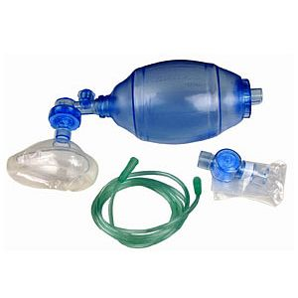
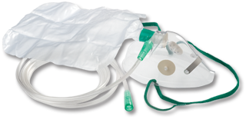
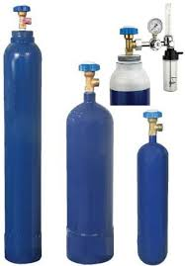
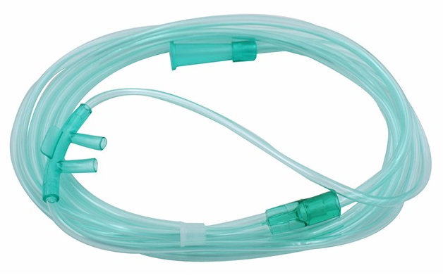
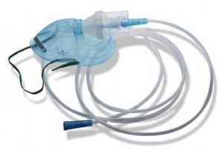
BCT 2 CANKURTARAN İSTASYONU
HAVUZ CANKURTARAN MALZEMELERİ
OKSİJEN TÜPÜ
4
TSSF
Notes:
19

Slide 20

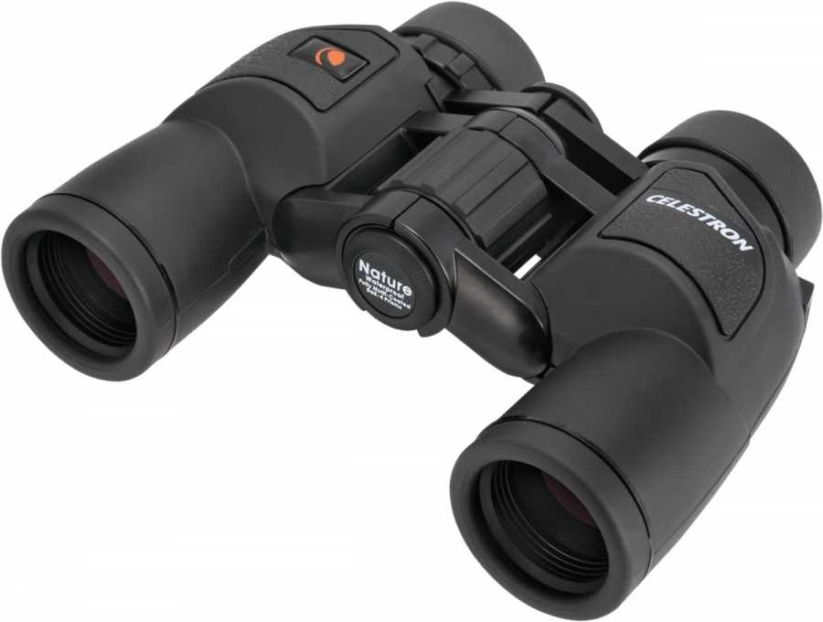

BCT 2 CANKURTARAN İSTASYONU
HAVUZ CANKURTARAN MALZEMELERİ
MEGAFON
DÜRBÜN
BATTANİYE
4
DÜDÜK
TSSF
Notes:
20

Slide 21

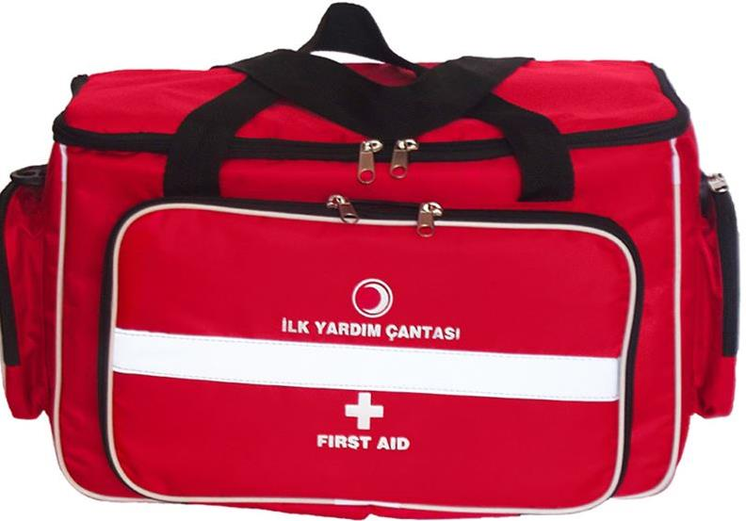
BCT 2 CANKURTARAN İSTASYONU
HAVUZ CANKURTARAN MALZEMELERİ
İLK YARDIM ÇANTASI
Su geçirmez kumaş, alüminyum/metal ya da plastik kutudan imal edilmiş olması,
Sarı, turuncu ya da kırmızı renkleri olması,
Steril malzemeleri koymak için bölmelerinin bulunması,
Üzerinde ulusal ya da uluslararası ilkyardım simgesi bulunması ya da “ ilkyardım çantası” yazması gerekmektedir.
4
TSSF
Notes:
21

Slide 22

BCT 2 CANKURTARAN İSTASYONU
HAVUZ CANKURTARAN MALZEMELERİ
İLK YARDIM ÇANTASINDA BULUNMASI GEREKEN MALZEMELER
CİNS |  | ADET
 | Steril Gazlı Bez | 10
 | Yara temizleyici 50 ml | 1
 | Sargı Bezi | 2
 | Makas | 1
 | Fener | 1
 | Düdük | 1
 | Not Kağıdı – kalem | 1
 | CPR maskesi | 1
 | Steril eldiven | 2
 | Yanık kremi | 1
 | Boyunluk | 1
 | Yara bandı (Muhtelif) | 20
 | Alüminyum Battaniye | 1
 | Elastik bandaj | 1
 | Turnike Lastiği | 1
4
TSSF
Notes:
22

Slide 23
BCT 2 CANKURTARAN İSTASYONU
CANKURTARAN MALZEMELERİNİN BAKIM VE MUHAFAZASI
Göreve başlarken bütün malzemelerin sağlamlığı kontrol edilmelidir.
Temizlenebilen malzemeler her kullanımdan sonra temizlenmelidir.
Eskiyen ya da eksilen malzemeler yenilenmelidir.
Tüm malzemeler güneşten uzakta muhafaza edilmelidir.
Malzemeler cankurtaran istasyonuna, acil durumlarda kolay ve hızlı bir şekilde ulaşılıp alınabilecek şekilde konuşlandırılmalıdır.
Son kullanma tarihi olan malzemeler sürekli kontrol edilmeli ve son kullanma süresi dolan malzemeler bulundurulmamalı ve kullanılmamalıdır.
Oksijen tüpleri yağ olan ortamlardan uzakta muhafaza edilmeli ve yağın her türüne teması engellenmelidir.
4
TSSF
Notes:
23

Slide 24
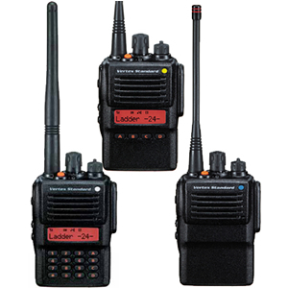
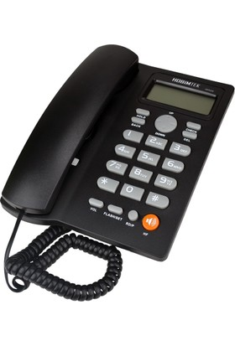
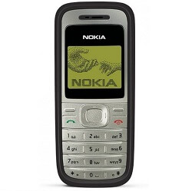
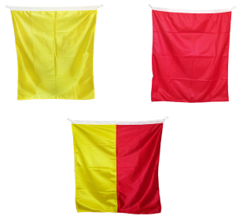


BCT 2 CANKURTARAN İSTASYONU
HABERLEŞME CİHAZLARI
Etkili iletişim ve hızlı müdahalenin vazgeçilmez cihazları olan klasik ve modern bazı haberleşme cihazları şunlardır; El telsizleri. Sabit ve mobil telefonlar (GSM). Megafonlar. Düdükler, Bayrak ve Flamalar.
TSSF
Notes:
24

Slide 25
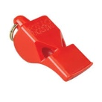

BCT 2 CANKURTARAN İSTASYONU
HABERLEŞME CİHAZLARI
DÜDÜK İLE HABERLEŞME ŞEKİLLERİ
Bir kısa düdük sesi: Yüzücü dikkatini cankurtarana yöneltir.
İki kısa düdük sesi : Diğer cankurtaranların dikkati cankurtarana yönelir.
Uyarı
Üç kısa düdük sesi : Cankurtaran operasyona başlar ve böylece diğer ekip arkadaşlarına alarm verir.
Bir uzun düdük sesi: Havuz boşaltılmalıdır. Tüm yüzücülerin dikkati, halen havuz kenarında bulunan cankurtarana yönelmelidir.
TSSF
Notes:
25

Slide 26
BCT 2 CANKURTARAN İSTASYONU
TELSİZ KULLANIMI
TELSİZLER , CANKURTARANLARIN BİRBİRLERİYLE,
ÜSTLERİYLE İLETİŞİMDE, VE ACİL DURUMLARDA ÇOK YAYGIN
BİR ŞEKİLDE KULLANILMAKTADIR
TSSF
Notes:
26

Slide 27

BCT 2 CANKURTARAN İSTASYONU
TELSİZ KULLANIMI
Telsiz anonsları , aynı kanalı kullanan tüm kişiler ve o kişilere duyma mesafesinde bulunan herkes tarafından duyulmaktadır. Bu yüzden telsizle iletişim çok dikkat gerektiren ve belirli kuralları olan bir konudur.
Öncelikle aranan kişinin telsiz kodu söylenir daha sonra kişi kendi telsiz kodunu söyler.
Karşı taraf öncelikle kendi sonra arayanın kodunu söyleyip "devam" ya da "dinliyorum" der.
Telsiz anonsları kısa, açık ve anlaşılır/net olmalıdır.
Anonsa başlarken önce mandala basılır ve basılı vaziyette iken konuşmaya başlanır. Konuşma bitince mandal bırakılır ve cevap beklenir.
Telsizin sesi kısılmaz. Acil bir anonsun ne zaman geleceği bilinmez.
Telsiz sadece gerekli durumlarda kullanılır ve gerekmedikçe meşgul edilmez.
Anonslarda argo kelime kullanılmaz, sohbet edilmez.
Her türlü sıvı, telsizden uzak tutulmalıdır.
TSSF
Notes:
27

Slide 28
BCT 3 ILS BAYRAK ÇEŞİTLERİ
KONU BAŞLIKLARI
Havuz uyarı ve tehlike işaretleri (Bayraklar)
Cankurtaran istasyonu yönlendirme tabelaları
Havuz kullanımı bilgilendirme panoları
Acil durum planlaması
Kaza raporu hazırlama
TSSF
Notes:
28

Slide 29

BCT 3 ILS BAYRAK ÇEŞİTLERİ
HAVUZ UYARI VE TEHLİKE İŞARETLERİ (BAYRAKLAR)
CANKURTARAN GÖREVDE VE HAVUZ GÜVENLİ
Dikdörtgen, alt yarı sarı renk üst yarı kırmızı renk, cankurtaran sandalyesinin üzerinde iki metre yükseklikte monte edilmiş direk üzerine,
75 x 100 cm. ölçülerinde
TSSF
Notes:
29

Slide 30

BCT 2 ILS BAYRAK ÇEŞİTLERİ
HAVUZ UYARI VE TEHLİKE İŞARETLERİ (BAYRAKLAR)
HAVUZ KULLANIMI GEÇİCİ SÜRELİĞİNE YASAK
Dikdörtgen düz sarı renkte, 75x100 cm ölçülerinde, altında açıklaması olan ve havuz kullanımını geçici süreliğine yasaklayan bayrak
TSSF
Notes:
30

Slide 31

BCT 3 ILS BAYRAK ÇEŞİTLERİ
HAVUZ UYARI VE TEHLİKE İŞARETLERİ (BAYRAKLAR)
HAVUZ KULLANIMI YASAK VEYA KAPALI
Dikdörtgen düz kırmızı renkte, 75x100 cm ölçülerinde bayrak. Havuzun kapalı
olduğu zamanlarda asılır.
TSSF
Notes:
31

Slide 32
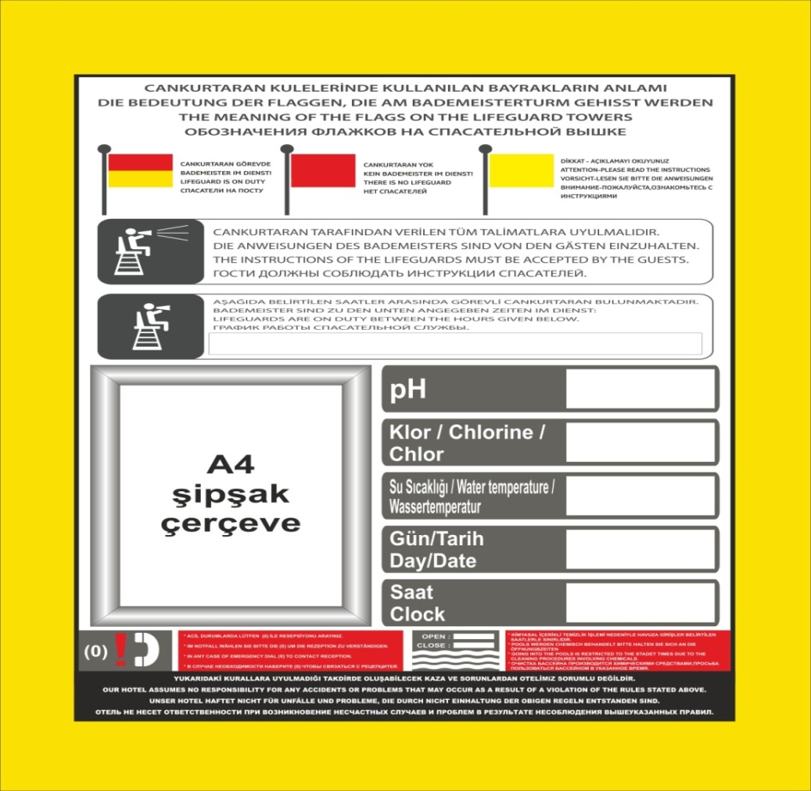
BCT 3 ILS BAYRAK ÇEŞİTLERİ
BAYRAK TANITIM PANOSU
TSSF
Notes:
32

Slide 33
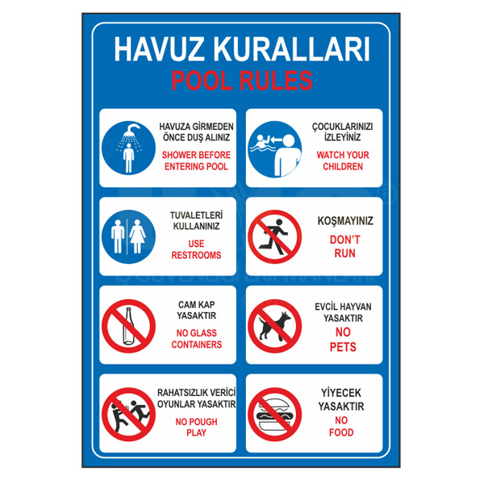


BCT 3 ILS BAYRAK ÇEŞİTLERİ
HAVUZ KULLANIMI BİLGİLENDİRME PANOLARI
TSSF
Notes:
33

Slide 34
BCT 3 ILS BAYRAK ÇEŞİTLERİ
ACİL DURUM PLANLAMASI
ACİL DURUM PLANINDA ASGARİ OLARAK AŞAĞIDAKİ KONULARIN BULUNMASI GEREKMEKTEDİR
Yüzme havuzlarında ve su parklarında oluşabilecek risklerin tespiti
Haberleşme, iletişim sistemi ve planı
Acil durum prosedürleri
2
Gerekli araç-gereç, malzeme ve ekipman listesi
Acil durum ekibi ve iletişim bilgileri
Ambulans ve diğer acil yardım araçlarının olay yerine erişim güzergahı
TSSF
Notes:
34

Slide 35
BCT 3 ILS BAYRAK ÇEŞİTLERİ
KAZA RAPORU HAZIRLAMA
BİR KAZA RAPORUNDA ASGARİ OLARAK AŞAĞIDAKİ KONULARIN
BULUNMASI GEREKMEKTEDİR.
Kazazedenin adı, adresi, yaşı, telefonu
Olayın saati ve tarihi
Olay yeri
Olayın oluş şeklinin tarifi
Görgü tanıklarının ifadesi
Yapılan cankurtarma ve/veya ilkyardım, tedavi ve tavsiyeler
Olayın önlenebilmesine yönelik muhtemel tedbirler ve öngörüler
Cankurtarma ve/veya ilk yardım yapan kişi ya da formu dolduran kişiye ait bilgiler (görevli personel) ve imzası
TSSF
Notes:
35

Slide 36
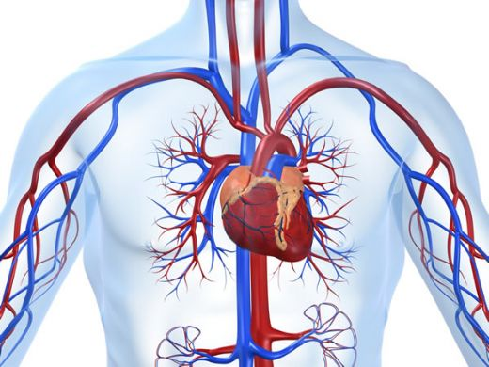
BCT 4 SOLUNUM VE DOLAŞIM SİSTEMLERİ
KONU BAŞLIKLARI
Solunum sistemi
Dolaşım sistemi
TSSF
Notes:
36

Slide 37

BCT 4 SOLUNUM VE DOLAŞIM SİSTEMLERİ
SOLUNUM SİSTEMİ
Oksijenin (O₂) vücut hücrelerine taşınması ve karbondioksitin (CO₂) dışarı atılmasını sağlayan sisteme solunum sistemi denir.
TSSF
Notes:
37

Slide 38

BCT 4 SOLUNUM VE DOLAŞIM SİSTEMLERİ
SOLUNUM SİSTEMİ
Oksijensiz birkaç dakikadan fazla yaşayamayız!
TSSF
Notes:
38

Slide 39

BCT 4 SOLUNUM VE DOLAŞIM SİSTEMLERİ
SOLUNUM SİSTEMİ
Vücudumuzdaki hücre ve dokuların canlı kalabilmeleri için enerjiye ihtiyaçları vardır. Bu enerjiyi üretebilmeleri için de oksijen gereklidir.
Soluduğumuz havanın yaklaşık beşte biri oksijendir. Oksijen kokusuz, tatsız ve renksiz bir gazdır.
TSSF
Notes:
39

Slide 40
BCT 4 SOLUNUM VE DOLAŞIM SİSTEMLERİ
SOLUNUM SİSTEMİ
Soluduğumuz havanın içinde bulunan maddeler/gazlar ve
soluk alıp vermede yaklaşık veriler
Madde(ler) |  | Soluk Alma | Soluk Verme
 | Nitrojen (N₂) | %78 | %78
 | Oksijen (O₂) | %21 | %17
 | Karbondioksit (CO₂) | %0,03 | %4
 | Asal gazlar | %1 | %1
TSSF
Notes:
40

Slide 41
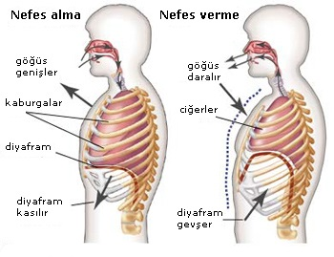
BCT 4 SOLUNUM VE DOLAŞIM SİSTEMLERİ
SOLUNUM SİSTEMİ
Bir dakikadaki soluk alma sayısı Yetişkin 12 Genç 20 Küçük çocuk 30 Bebek 40
TSSF
Notes:
41

Slide 42
BCT 4 SOLUNUM VE DOLAŞIM SİSTEMLERİ
SOLUNUM SİSTEMİ
Burun ve ağız yoluyla soluduğumuz hava akciğerlerimizde
bulunan hava keseciklerinin (alveoller) içine dolar
TSSF
Notes:
42

Slide 43
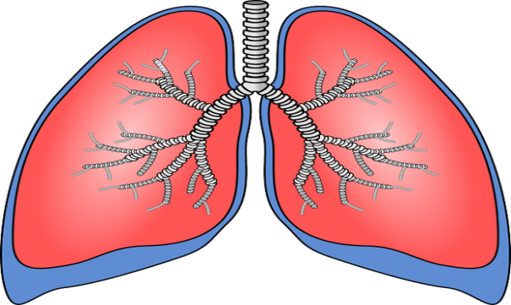
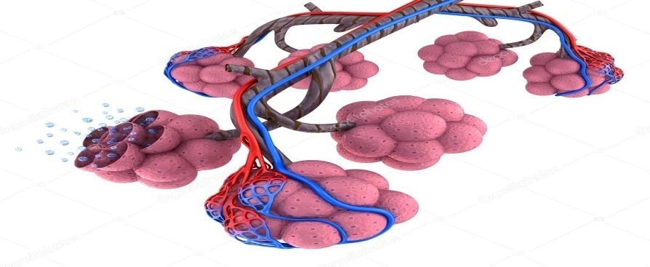
BCT 4 SOLUNUM VE DOLAŞIM SİSTEMLERİ
SOLUNUM SİSTEMİ
Akciğerimizin yapısı:
Göğüs kafesinin ortasında bir sağda bir de solda olmak üzere ana bronşlar yer almaktadır.
Bundan sonra bronşlar dallanmaktadır (bronşial ağaç): Ana bronşlar, loplara dallanmakta olup, loplar da daha ileri dallanmaktadırlar.
Soluk iletim sisteminin sonundaki en küçük bronşlar, bronşiol olarak adlandırılırlar.
Bunların ucunda hava kesecikleri (alveoller) yer almaktadır. Alveollerin çapları 0,02 mm.'dir. Akciğerde, gaz değişimi için 200 m²'lik bir alan sağlayan toplam 500 milyon alveol olduğu tahmin edilmektedir.
TSSF
Notes:
43

Slide 44
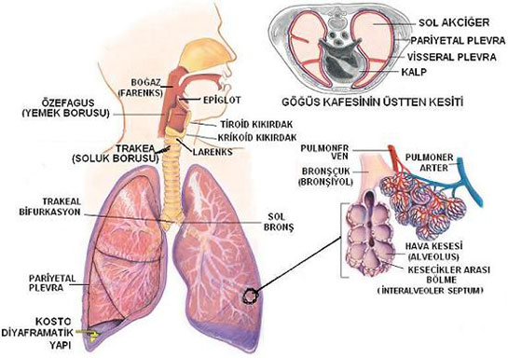
BCT 4 SOLUNUM VE DOLAŞIM SİSTEMLERİ
SOLUNUM SİSTEMİ
TSSF
Notes:
44

Slide 45
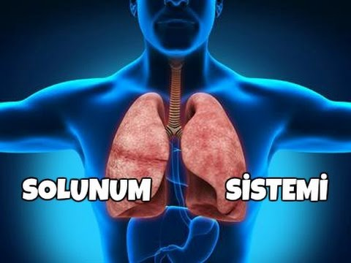
BCT 4 SOLUNUM VE DOLAŞIM SİSTEMLERİ
SOLUNUM SİSTEMİ
Akciğerlerimizin toplam hava kapasitesi yaklaşık 6 litredir. Bunun ortalama 4.5 litresi (vital kapasite) kullandığımız miktardır. Geriye kalan 1,5 litrelik miktar ise kullanmadığımız rezerv kapasitedir.
Eğer bu 1,5 litrelik rezerv kapasitenin tamamı kullanılırsa beyin ölümü gerçekleşir. Bu süre yaklaşık 4-6 dakikadır.
TSSF
Notes:
45

Slide 46
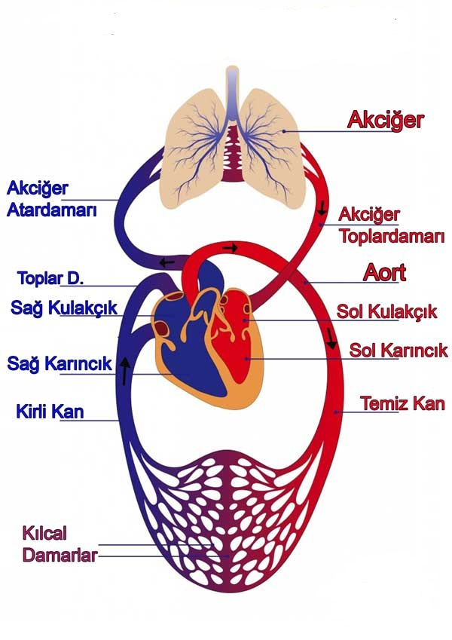
BCT 4 SOLUNUM VE DOLAŞIM SİSTEMLERİ
DOLAŞIM SİSTEMİ
KALP VE KAN DOLAŞIMI
İnsan vücudu gibi çok hücreli bir organizmanın kana ve diğer maddeleri hücrelere taşımak üzere özel bir kan dolaşımı sistemine gereksinimi vardır. Kan dolaşımının motoru kalptir. Vücutta iki çeşit kan dolaşımı vardır.
Büyük Kan Dolaşımı:
Kalpteki temiz kanın, tüm vücudu dolaştıktan sonra, kirlenen kanın kalbe geri dönmesine büyük dolaşım denir.
Küçük Kan Dolaşımı:
Kalpteki kirli kanın, akciğerlerde temizlendikten sonra kalbe geri dönmesine küçük dolaşım denir.
TSSF
Notes:
46

Slide 47
BCT 4 SOLUNUM VE DOLAŞIM SİSTEMLERİ
DOLAŞIM SİSTEMİ
KANIN TAŞIMA FONKSİYONU
Solunum fonksiyonu: Alyuvarlar içinde bulunan hemoglobin (Hb) oksijeni bağlar. Karbondioksit kanda karbonik asit (H₂CO₃) olarak çözülmüştür ve öncelikli olarak kan plazmasında taşınır.
Besleme fonksiyonu: Kan, Medabolizma için gerekli besleyici maddeleri, doku hücrelerine ulaştırır ve uygun Medabolizma ürünlerini geri taşır.
Temizleme fonksiyonu: Kan, Medabolizmanın atık maddelerini atılacakları yerlere götürür (karbondioksit ve su buharı akciğerlere, üre böreklere vs).
Su regülasyonu fonksiyonu: Vücut sıvılarının ozmotik basıncının yönetimi için su ve tuz kan yoluyla dağıtılır.
Sıcaklık regülasyonu fonksiyonu: Vücudun bir parçasının az veya çok şekilde kan ile beslenmesi az veya çok sıcaklıknmaya ve sıcaklıknın geri verilmesine neden olur.
TSSF
Notes:
47

Slide 48
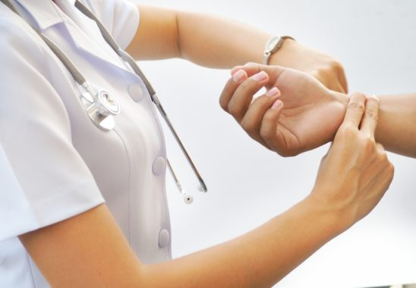
BCT 4 SOLUNUM VE DOLAŞIM SİSTEMLERİ
DOLAŞIM SİSTEMİ
İstirahat halinde dakikada nabız sayısı
Yetişkin 60 – 80
Çocuk 90 – 100
Bebek 100 – 120
TSSF
Notes:
48

Slide 49
BCT 5 TEMEL YAŞAM DESTEĞİ
KONU BAŞLIKLARI
Kazaya müdahale
Acil durum
Acil çağrı merkezi (112) arama
Hava yolu ve çene açma tekniği
Ağız ve burundan suni solunum uygulaması
Ambu kullanımı
Kalp masajı için göğüs kafesi üzerinden mevki bulma tekniği
Kalp masajı uygulaması
Suni solunum ve kalp masajı uygulaması
Temel yaşam desteğinde bebek, çocuk ve yetişkin farklılıkları
Oksijen tüpü kullanımı.
TSSF
Notes:
49

Slide 50
BCT 5 TEMEL YAŞAM DESTEĞİ
KAZAYA MÜDAHALE
İLK YARDIM ÖNLEMLERİ, KURTARMA ZİNCİRİNİ İZLEYEREK GERÇEKLEŞTİRİLİR
HASTANE
KURTARMA HİZMETLERİ
İLKYARDIM
İMDAT ÇAĞRISI / ACİL ÖNLEMLER
TSSF
Notes:
50

Slide 51
BCT 5 TEMEL YAŞAM DESTEĞİ
KAZAYA MÜDAHALE
Dur – Düşün – Karar ver - Uygula
Kendi güvenliğinizi sağlamadan müdahaleye başlamayın. Kurtarma kemeri ve kurtarma topu gibi yüzerlik sağlayıcı malzemeler, kazazede ile fiziksel temas kurmanızı engelleyip sizi koruyabilir.
Kazazede bulunduğu yerde güvende değilse güvenli bir ortama almadan müdahaleye başlamayın. Kazazedenin güvende olduğundan emin olun.
Ortam güvenliğini sağlamadan müdahaleye başlamayın. Siz müdahale ederken ikinci bir kaza gerçekleşebilir.
TSSF
Notes:
51

Slide 52
BCT 5 TEMEL YAŞAM DESTEĞİ
KAZAYA MÜDAHALE
Tereddüt edip vakit kaybetmeyin. Acil durumlarda saniyelerin bile çok önemli olduğunu hatırlayın.
Kazazedeye zamanında müdahale ederek; kazazedenin hayatını kurtarabilir, geçici ya da kalıcı bir sakatlığa maruz kalmasını engelleyebilir, hastanede ya da evde iyileşme süresini azaltabilirsiniz.
Kazazede yakınlarını mümkünse ilk yardım çalışmasına dahil edin.
Müdahaleye başlamadan acil yardım çağrısı yapın.
TSSF
Notes:
52

Slide 53
BCT 5 TEMEL YAŞAM DESTEĞİ
ACİL DURUM
HAYATİ FONKSİYONLARIN BOZUK YA DA BOZULMASININ BEKLENDİĞİ DURUMLARDIR
(Kazalar, akut hastalıklar ve zehirlenmeler olabilir.)
Kazalar
Akut Hastalıklar
Zehirlenmeler
Acil Durum
TSSF
Notes:
53

Slide 54
BCT 5 TEMEL YAŞAM DESTEĞİ
ACİL DURUM
HER TÜRLÜ ACİL DURUMDA ORGANİZMANIN YETERİNCE OKSİJEN İLE BESLENEMEME TEHLİKESİ VARDIR
Burada geçerli olan şudur: Oksijensiz hayat yoktur! Zaman çok önemli bir faktördür ve bu nedenle yardımın zaman kaybetmeden yapılması gerekmektedir.
Acil durumda saniyeler bile çok önemlidir!
TSSF
Notes:
54

Slide 55
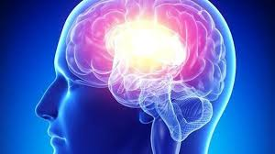
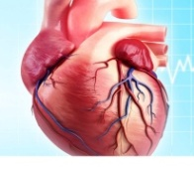
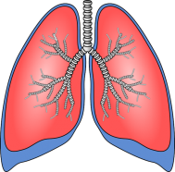
BCT 5 TEMEL YAŞAM DESTEĞİ
ACİL DURUM
ACİL DURUMLARDA BEYNİN, KALBİN VE AKCİĞERLERİN
YETERLİ ÖLÇÜDE OKSİJENLE BESLENEMEME
TEHLİKESİ VARDIR.
Acil Durum
Beyin
Kalp
Akciğer
TSSF
Notes:
55

Slide 56
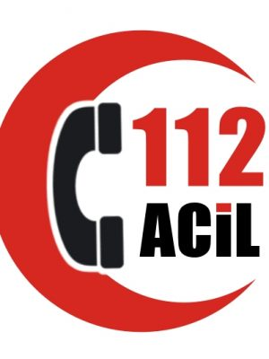
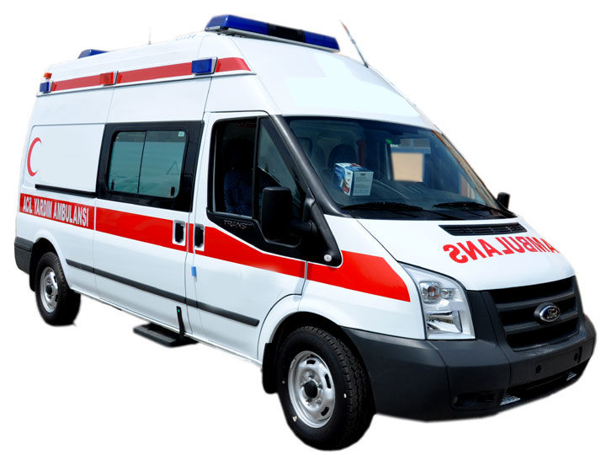
BCT 5 TEMEL YAŞAM DESTEĞİ
ACİL ÇAĞRI MERKEZİ (112) ARAMA
TÜRKİYE’DE ACİL YARDIM ÇAĞRISI İÇİN KULLANILAN
TELEFON NUMARASI 112’ DİR.
TSSF
Notes:
56

Slide 57
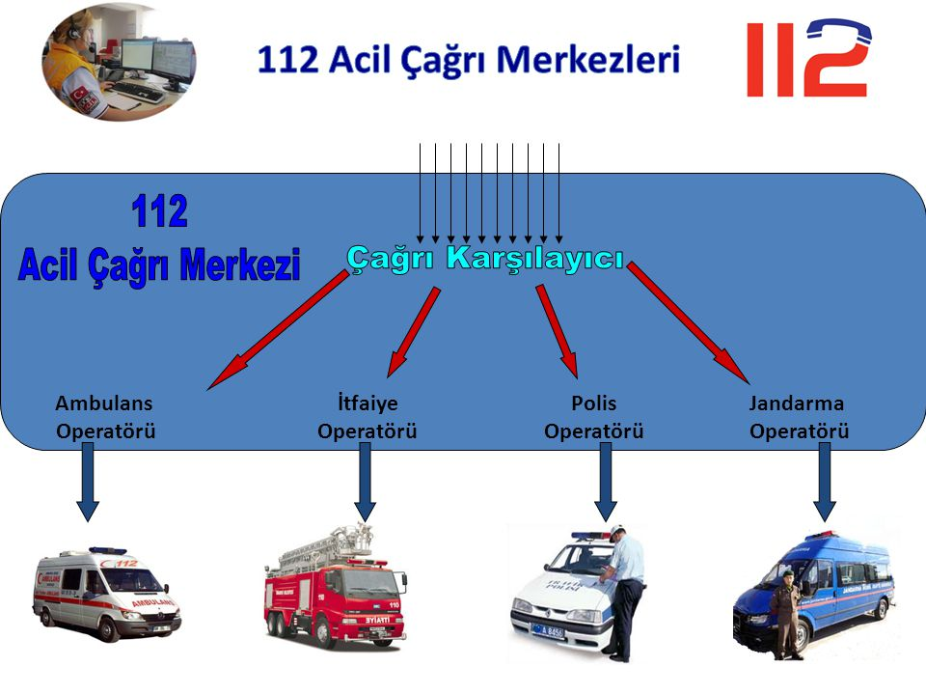
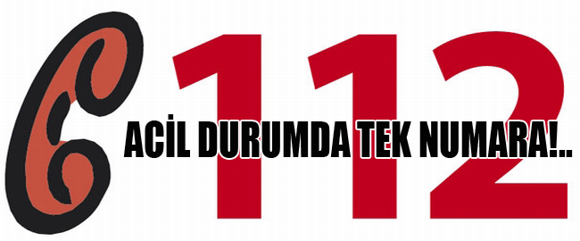
GCT 1 TEMEL YAŞAM DESTEĞİ
BCT 5 TEMEL YAŞAM DESTEĞİ
ACİL ÇAĞRI MERKEZİ (112) ARAMA
TSSF
Notes:
57

Slide 58
BCT 5 TEMEL YAŞAM DESTEĞİ
ACİL ÇAĞRI MERKEZİ (112) ARAMA
GEREKSİZ YERE 112 ACİL ÇAĞRI MERKEZİNİ MEŞGUL ETMEYİN
Acil çağrı merkezi arandığında; olayın nerde olduğu, ne olduğu, ne kadar kişinin etkilendiği ve ne tür hastalık / yaralanma meydana geldiğini belirtip, karşı tarafın sorularını yanıtlayın.
Eğer herhangi bir yerde sebebini ve durumunu bilmediğiniz hareketsiz yatan bir kişi görürseniz, acil çağrı yapmadan önce kişinin hayati fonksiyonlarını kontrol edin ve gerekliyse acil çağrı yapın. Acil durumdan emin olmanız halinde ise müdahaleye başlamadan acil çağrı merkezini arayın.
TSSF
Notes:
58

Slide 59
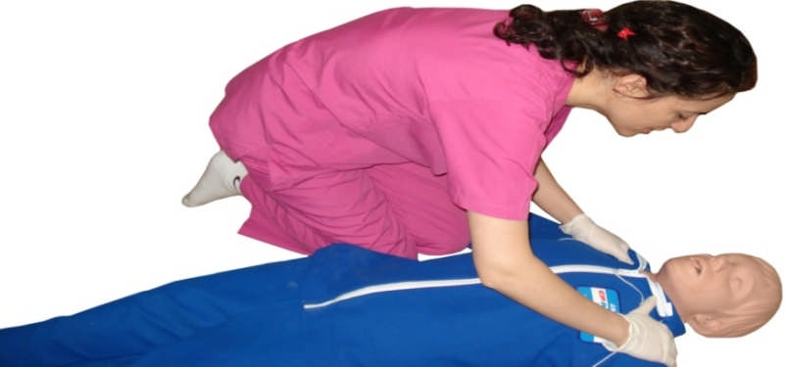
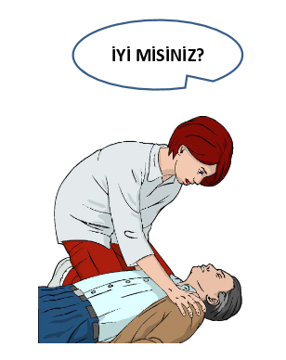
BCT 5 TEMEL YAŞAM DESTEĞİ
BİLİNÇ KONTROLÜ
BİLİNÇ DURUMUNUN TESPİT EDİLMESİ (YETİŞKİN VE ÇOCUK)
• B – Bakmak | Baş hareketi tespit edilememekte
• S – Seslenmek | Yüksek sesle seslenince reaksiyon vermemekte
• D – Dokunmak | Acıya reaksiyon vermemekte
TSSF
Notes:
59

Slide 60

BCT 5 TEMEL YAŞAM DESTEĞİ
BİLİNÇ KONTROLÜ
BİLİNÇ DURUMUNUN TESPİT EDİLMESİ (BEBEK)
TSSF
Notes:
60

Slide 61

BCT 5 TEMEL YAŞAM DESTEĞİ
SOLUNUM YOLU AÇMA TEKNİĞİ
YETİŞKİN – ÇOCUK - BEBEK
Baş – Çene Pozisyonu
TSSF
Notes:
61

Slide 62

BCT 5 TEMEL YAŞAM DESTEĞİ
SOLUNUM YOLU AÇMA TEKNİĞİ
SOLUNUM YOLU AÇIK SOLUNUM YOLU KAPALI
TSSF
Notes:
62

Slide 63

BCT 5 TEMEL YAŞAM DESTEĞİ
SOLUNUM KONTROLÜ
BAK – DİNLE – HİSSET (YETİŞKİN – ÇOCUK – BEBEK)
TSSF
Notes:
63

Slide 64

BCT 5 TEMEL YAŞAM DESTEĞİ
SOLUNUM KONTROLÜ
BAK – DİNLE – HİSSET (YETİŞKİN – ÇOCUK – BEBEK)
Görerek: Göğüs kafesinin soluk alıp verirken inip kalkması gözlenir.
İşiterek: Kulak, kazazedenin ağzı ve burnuna yanaştırılarak, soluk sesinin duyulup duyulmadığı kontrol edilir.
Hissederek: Cankurtaran, kazazedenin soluk verdiğini hissetmek için, yanağını kazazedenin ağız ve burnuna yaklaştırır ve bir elini kazazedenin kalbinin üzerine koyar.
TSSF
Notes:
64

Slide 65

BCT 5 TEMEL YAŞAM DESTEĞİ
AĞIZDAN AĞIZA YAPAY SOLUNUM UYGULAMASI
TSSF
Notes:
65

Slide 66

BCT 5 TEMEL YAŞAM DESTEĞİ
AĞIZDAN AĞIZA YAPAY SOLUNUM UYGULAMASI
(YETİŞKİN – ÇOCUK)
HAVA YOLUNU AÇ
BURUN DELİKLERİNİ KAPAT
AĞZINDAN
2 SOLUK VER
TEKRAR SOLUNUM KONTROLU YAP
TSSF
Notes:
66

Slide 67

BCT 5 TEMEL YAŞAM DESTEĞİ
AĞIZDAN BURUNA YAPAY SOLUNUM UYGULAMASI
(YETİŞKİN – ÇOCUK)
HAVA YOLUNU AÇ
KAZAZEDENİN AĞZINI KAPAT
BURUNDAN
2 SOLUK VER
TEKRAR SOLUNUM KONTROLU YAP
TSSF
Notes:
67

Slide 68

BCT 5 TEMEL YAŞAM DESTEĞİ
AĞIZ BURUN BİRLİKTE YAPAY SOLUNUM UYGULAMASI
(BEBEK)
HAVA YOLUNU AÇ
KONTROLLÜ BİR ŞEKİLDE
AĞIZ VE BURUNDAN
BİRLİKTE VE AYNI ANDA
2 SOLUK VER
TEKRAR SOLUNUM KONTROLU YAP
TSSF
Notes:
68

Slide 69

BCT 5 TEMEL YAŞAM DESTEĞİ
AMBU KULLANIMI
YAPAY SOLUNUM APARATI (AMBU)
TSSF
Notes:
69

Slide 70

BCT 5 TEMEL YAŞAM DESTEĞİ
GÖĞÜS KAFESİ ÜZERİNDE MEVKİ BULMA
YETİŞKİN - ÇOCUK
TSSF
Notes:
70

Slide 71


BCT 5 TEMEL YAŞAM DESTEĞİ
GÖĞÜS KAFESİ ÜZERİNDE MEVKİ BULMA
BEBEK
TSSF
Notes:
71

Slide 72

BCT 5 TEMEL YAŞAM DESTEĞİ
KALP MASAJI (YETİŞKİN)
ELLERİN POZİSYONU
TSSF
Notes:
72

Slide 73

BCT 5 TEMEL YAŞAM DESTEĞİ
KALP MASAJI (YETİŞKİN)
İKİ ELLE 30 BASKI
TSSF
Notes:
73

Slide 74


BCT 5 TEMEL YAŞAM DESTEĞİ
KALP MASAJI (ÇOCUK)
TEK ELLE 30 BASKI
TSSF
Notes:
74

Slide 75

BCT 5 TEMEL YAŞAM DESTEĞİ
KALP MASAJI (BEBEK)
İKİ PARMAKLA 30 BASKI
TSSF
Notes:
75

Slide 76

BCT 5 TEMEL YAŞAM DESTEĞİ
SUNİ SOLUNUM KALP MASAJI
Temel Yaşam Desteğine; acil tıbbi servis gelene kadar, kazazede yaşam belirtisi gösterene kadar ya da bu uygulamayı yapamayacak düzeyde yorulana kadar devam edin.
TSSF
Notes:
76

Slide 77

BCT 5 TEMEL YAŞAM DESTEĞİ
OKSİJEN TÜPÜ KULLANIMI
Oksijen tüpü, hasta kişinin oksijen miktarında eksilme “hipoksi” söz konusu olduğu zamanlarda kullanılır
TSSF
Notes:
77

Slide 78
BCT 5 TEMEL YAŞAM DESTEĞİ
OKSİJEN TÜPÜ KULLANIMI
OKSİJEN TÜPÜ KULLANIM TALİMATI
Oksijen tüpünü kullanmadan önce bağlantıları kontrol edilmelidir.
Manometre (basınç ayarlacı) oksijen tüpüne doğru monte edilmelidir.
Su kabı, su seviye çizgisini ‘maximum’ geçmiyecek şekilde distile, saf su veya kaynatılıp soğutulan su ile doldurulmalıdır.
Oksijen verilecek kişiye bağlanacak nazal kanül veya maskenin ucu, hortum bağlantı konnektörüne bağlanmalıdır.
Oksijen tüpünün vanası açılır, ayar düğmesinden verilecek oksijen miktarı ayarlanır, genelde 2 bar da kullanılmaktadır.
Kişide kullanılacak olan nazal kanül veya oksijen maskesi , oksijen alacak hastaya bağlanır.
Tercih edilen maske veya kanül kişiye uygun ve tek kullanımlık olmalıdır.
Kişi veya hastaya oksijen verme işlemi bittikten sonra vana kapatılır.
TSSF
Notes:
78

Slide 79
BCT 5 TEMEL YAŞAM DESTEĞİ
OKSİJEN TÜPÜ KULLANIMI
OKSİJEN TÜPÜ KULLANIRKEN DİKKAT EDİLMESİ GEREKENLER
Oksijen tüpü kullanırken yağlı, kremli, kirli ellerle oksijen tüplerine ve parçalarına temas edilmemelidir.
Oksijen tüpü veya regülatör değişiminde tüp ve vanalar kapatılmalı ve manometre açılarak manometredeki gaz tamamen boşaltılmalıdır.
Oksijen tüpü manometresi otomatik basınç ayarlı olduğundan regülatörlerin basınç ayarlarına müdahale edilmemeli ve oksijen tüplerini açıp kapatmak için tüp manometresi kesinlikle kullanılmamalıdır.
Bir yerden bir yere taşıma esnasında tüpler yan yatırılmamalı, dik vaziyette, bir araba üzerinde ve bağlı olarak taşınmalıdır.
Oksijen tüplerinin kapağından ve ventilinden kaldırılarak taşınmamalıdır.
Oksijen tüplerini açarken yönünüz tüp vanasına tepeden ve manometre göstergesine karşıdan bakacak pozisyonda olmamalıdır.
TSSF
Notes:
79

Slide 80
BCT 5 TEMEL YAŞAM DESTEĞİ
OKSİJEN TÜPÜ KULLANIMI
Oksijen tüpü vana kısmı kesinlikle yağlanmamalıdır ve yavaşça açılmalıdır. Uygun bir yöntemle ( sabun köpüğü kaçak tespit solüsyonu vb.) gaz kaçakları tespit edilmelidir.
Oksijen tüpü kesinlikle 45 C ‘nin üzerindeki bir sıcaklığa maruz bırakılmamalıdır. Oksijen tüpü içindeki gaz tamamen bitmeden, oksijen tüpünün vanası zorlanmadan kapatılmalı ve kapağı takılmalıdır.
Havaya karışan yağ ve yağ buharlarının oksijen gazı ile teması halinde infilak ve yangın tehlikesi vardır, bu konuda çok dikkat edilmelidir.
Oksijen tüpü çıkış valfleri özellikle yağ ve su gibi elementlerden uzak ve temiz tutulmalı, yağlı ekipman (conta, manometre vb.). kesinlikle kullanılmamalıdır.
TSSF
Notes:
80

Slide 81
BCT 6 KANAMALAR VE SARGILAMA TEKNİĞİ
KONU BAŞLIKLARI
Kanamaların tanımı
Kanayan bölgeye göre kanamalar
Kan damarlarımız
Kanayan damara göre kanamalar
Basınç noktaları
Sargı çeşitleri ve sargılama yöntemleri
TSSF
Notes:
81

Slide 82

BCT 6 KANAMALAR VE SARGILAMA TEKNİĞİ
KANAMALARIN TANIMI
Damar bütünlüğünün bozulması sonucu kanın damar dışına (vücudun içine veya dışına doğru) akmasıdır.
Toplam kan miktarı, yetişkin bir insanda vücut ağırlığının %8'i, yani ortalama olarak 5 ila 7 litre kadardır. %10 kadar bir kan kaybı (0,8-1 litre) tolere edilebilir; %30 oranında (1,5-1,8 litre) ani bir kan kaybı tehlikelidir. %50 oranında (2,5-3 litre) ani bir kan kaybı ise ölümcül olabilir.
TSSF
Notes:
82

Slide 83




BCT 6 KANAMALAR VE SARGILAMA TEKNİĞİ
KANAYAN BÖLGEYE GÖRE KANAMALAR
İç kanamalar
Dış kanamalar
Burun kanamaları
TSSF
Notes:
83

Slide 84
BCT 6 KANAMALAR VE SARGILAMA TEKNİĞİ
KANAYAN BÖLGEYE GÖRE KANAMALAR
İç kanamalarda ilk yardım:
Kazazedenin bilinci, hava yolu açıklığı, solunumu ve nabzı değerlendirilir
Tıbbi yardım istenir (112)
Asla yiyecek ve içecek verilmez
Yaşamsal bulguları incelenir ve hareket ettirilmez
Üzeri örtülerek ayaklar 30 cm yukarı kaldırılır (Şok pozisyonu)
Sağlık kuruluşuna sevki sağlanır.
TSSF
Notes:
84

Slide 85

BCT 6 KANAMALAR VE SARGILAMA TEKNİĞİ
KAN DAMARLARIMIZ
.
TSSF
Notes:
85

Slide 86

BCT 6 KANAMALAR VE SARGILAMA TEKNİĞİ
KANAYAN DAMARA GÖRE KANAMALAR
ATARDAMAR KANAMASI
TOPLARDAMAR KANAMASI
KILCALDAMAR KANAMASI
TSSF
Notes:
86

Slide 87

BCT 6 KANAMALAR VE SARGILAMA TEKNİĞİ
BURUN KANAMALARI
BURUN KANAMASINA MÜDAHALE
TSSF
METİN SAVAŞ
Notes:
87

Slide 88
BCT 6 KANAMALAR VE SARGILAMA TEKNİĞİ
BASKI NOKTALARI
Atardamar kanamaları kesik kesik ve fışkırır tarzda akan çok ciddi bir kanama türüdür. Bu tür kanamalarda yapılması gereken, kanayan yer üzerine veya kanayan bölgeye yakın olan bir üst atardamar bölgesine baskı uygulanmasıdır. Vücutta bu amaç için belirlenmiş baskı noktaları şunlardır:
Boyun
Köprücük kemiği üzeri
Koltuk altı
Kolun üst bölümü
Kasık
Uyluk
TSSF
Notes:
88

Slide 89

BCT 6 KANAMALAR VE SARGILAMA TEKNİĞİ
BASKI NOKTALARI
TSSF
Notes:
89

Slide 90





BCT 6 KANAMALAR VE SARGILAMA TEKNİĞİ
SARGILAMA TEKNİKLERİ
BAŞ SARGISI
EL SARGISI
PARMAK SARGISI
GÖZ SARGISI
TSSF
Notes:
90

Slide 91
BCT 7 KAZAZEDEYİ YATIRMA VE TAŞIMA
KONU BAŞLIKLARI
Kazazedeyi yatırma teknikleri
Koma pozisyonu
Rantex tutuşu
Omurilik yaralanmaları
Kazazedeyi sedye ile taşıma teknikleri
TSSF
Notes:
91

Slide 92


BCT 7 KAZAZEDEYİ YATIRMA VE TAŞIMA
KAZAZEDEYİ YATIRMA TEKNİKLERİ
ŞOK POZİSYONU
TSSF
Notes:
92

Slide 93

BCT 7 KAZAZEDEYİ YATIRMA VE TAŞIMA
KOMA POZİSYONU
TSSF
Notes:
93

Slide 94

BCT 7 KAZAZEDEYİ YATIRMA VE TAŞIMA
RANTEX TUTUŞU İLE TAŞIMA TEKNİĞİ
Notes:
94

Slide 95

BCT 7 KAZAZEDEYİ YATIRMA VE TAŞIMA
OMURİLİK YARALANMALARI VE TAŞIMA TEKNİĞİ
TSSF
Notes:
95

Slide 96
BCT 7 KAZAZEDEYİ YATIRMA VE TAŞIMA
OMURİLİK YARALANMALARI VE TAŞIMA TEKNİĞİ
Omurilik yaralanmalarında belirtiler:
Bilinç düzeyinde değişmeler, hafıza değişiklikleri ya da hafıza kaybı,
Başta, boyunda ve sırtta ağrı,
Elde ve parmaklarda karıncalanma ya da his kaybı,
Vücudun herhangi bir yerinde tam ya da kısmi hareket kaybı,
Baş ya da bel kemiğinde şekil bozukluğu,
Burun ve kulaktan beyin omurilik sıvısı ve kan gelmesi,
Baş, boyun ve sırtta dış kanama,
Sarsıntı, denge kaybı,
Kulak ve göz çevresinde morluk,
TSSF
Notes:
96

Slide 97
BCT 7 KAZAZEDEYİ YATIRMA VE TAŞIMA
OMURİLİK YARALANMALARI VE TAŞIMA TEKNİĞİ
Ancak, hastada hiçbir belirti yoksa bile;
Yüz ve köprücük kemiği yaralanmaları,
Tüm düşme vakaları,
Trafik kazaları,
Bilinci kapalı tüm hasta / yaralılar kafa ve omurilik/omurga yaralanması olarak var sayılmalıdır.
TSSF
Notes:
97

Slide 98
BCT 7 KAZAZEDEYİ YATIRMA VE TAŞIMA
OMURİLİK YARALANMALARI VE TAŞIMA TEKNİĞİ
Omurilik/Omurga yaralanmalarında ilk yardım;
Bilinç kontrolü yapılır,
Yaşam bulguları değerlendirilir,
Hemen tıbbi yardım istenir (112),
Bilinci açıksa hareket etmemesi sağlanır,
Her hangi bir tehlike söz konusu ise düz pozisyonda sürüklenir,
Baş-boyun-gövde ekseni bozulmamalıdır,
Yardım geldiğinde sedyeye baş-boyun-gövde ekseni bozulmadan alınmalıdır,
Taşınma ve sevk sırasında sarsıntıya maruz kalmaması gerekir,
Tüm yapılanlar ve hasta/yaralı hakkındaki bilgiler kaydedilmeli ve gelen ekibe bildirilmelidir, ve asla yalnız bırakılmamalıdır.
TSSF
Notes:
98

Slide 99

BCT 7 KAZAZEDEYİ YATIRMA VE TAŞIMA
SEDYE İLE TAŞIMA TEKNİĞİ
TSSF
Notes:
99

Slide 100

BCT 7 KAZAZEDEYİ YATIRMA VE TAŞIMA
SEDYE İLE TAŞIMA TEKNİĞİ
TSSF
Notes:
100

Slide 101

BCT 7 KAZAZEDEYİ YATIRMA VE TAŞIMA
SEDYE İLE TAŞIMA TEKNİĞİ
TSSF
Notes:
101

Slide 102

BCT 7 KAZAZEDEYİ YATIRMA VE TAŞIMA
SEDYE İLE TAŞIMA TEKNİĞİ
TSSF
Notes:
102

Slide 103

BCT 8 DEĞERLENDİRME SINAVI
TürkİYE SUALTI SPORLARI FEDERASYONU
TEBRİKLER
FITSHARK CANKURTARAN EĞİTİM MERKEZİ
DEVRİM ZANA KARAHAN – 0531 505 69 70
Notes:
103

